Slide 1

2.1 Jazykové příručky
Elektronická učebnice - II. stupeň Základní škola Děčín VI, Na Stráni 879/2 – příspěvková organizace Český jazyk a literatura
„Staří ludé z našéj dědiny často zpomínajú na dvúch zlodějú, na kerých žádná spravedlnosť nestačila, až jednú sa odsúdili sami – a jaksapatří!“
„Virtuální realita, neboli psychoprostorové ovlivňování a řízení naší mozkové činnosti, je v zásadě dílem elektroniky a kybernetiky. Specifickým způsobem jsou její možnosti využívány například při výcviku pilotů nebo astronautů.“
Jsou slova ludé, kerých atd. spisovná?
„Navzdori neutuchající a dlouhotrvající snaze víropců bespečnostních technologijí a přez značné ůsilý uživatelů se virové nebespečí ňijak nezmenčuje.“
Chápeš a dokážeš vysvětlit význam slov virtuální, elektronika, kybernetika apod.?
Je tento text napsán bezchybně?
Pravidla českého pravopisu
Odpověď na tyto otázky nalezneš v jazykových příručkách.
Slovník cizích slov
Internetová jazyková příručka
Autor: Mgr. Zuzana Kadlecová

Slide 2

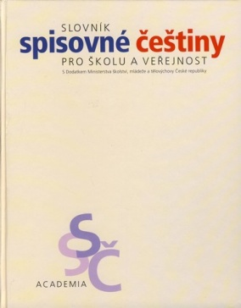

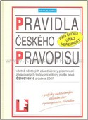


2.2 Co již víme o jazykových příručkách?
Elektronická učebnice - II. stupeň Základní škola Děčín VI, Na Stráni 879/2 – příspěvková organizace Český jazyk a literatura
Jazykové příručky nám napomáhají, abychom se dokázali vyjadřovat spisovně a mluvnicky správně, abychom chápali význam slov.
Nejznámější příručky:
Pravidla českého pravopisu (PČP)
Slovník spisovné češtiny (SSČ)
Stručná mluvnice česká
Česká mluvnice
Slovník cizích slov (SCS)
Slovníky jsou řazeny abecedně a obsahují několik částí:
poučení o zpracování slovníku
seznam zkratek a značek
seznam vlastních jmen
…

Slide 3
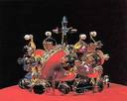

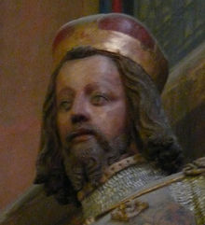
2.3 Jaké si řekneme nové termíny a názvy?
Elektronická učebnice - II. stupeň Základní škola Děčín VI, Na Stráni 879/2 – příspěvková organizace Český jazyk a literatura
Zápis hesla ve slovníku SSČ a jeho vysvětlení:
korun│a, -y ž < l > 1.kruhová ozdoba hlavy jako odznak panovnické hodnosti: nést na hlavě k-u 2.panovnická hodnost: ucházet se o českou k-u 3. království: země K-y české 4.jednotka měny; platidlo této hodnoty: česká, slovenská, švédská k.; - kovová k. 5. …………
│a koncovka 1. pádu č.j. (k-u znamená korunu)
-y koncovka 2. pádu čísla jednotného
ž rod ženský
< l > původ slova – ze kterého jazyka pochází (zde konkrétně z latiny)
[ ] výslovnost
1., 2., 3. významy slova
příd.
zájm.
přísl. slovní druh (u podst. jmen se neuvádí, u sloves: ned. / dok.
předl.
…

Slide 4
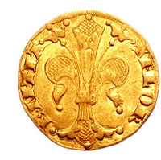
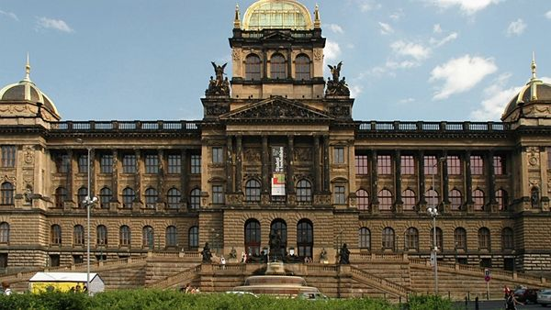
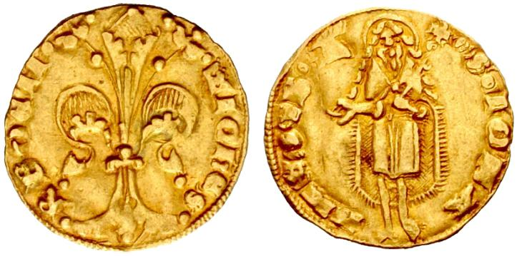
2.4 Co si řekneme nového?
Elektronická učebnice - II. stupeň Základní škola Děčín VI, Na Stráni 879/2 – příspěvková organizace Český jazyk a literatura
Zápis hesla PČP :
Zápis hesla ve SCS :
muzeum, -zea stř., mn. 2. –zeí, 7. - zei; Národní muzeum; Muzeum skla a bižuterie, Muzeum tělesné výchovy a sportu
floren (dř. ps. též florin, zkr. fl.) m. (6. j. – u) zlatá, později stříbrná mince ražená od r. 1252 ve Florencii (v. florentský) a podle tohoto vzoru i německá, rakouská a uherská; zlatý, zlatník, zlatka

Slide 5
2.5 Procvičení a příklady
Elektronická učebnice - II. stupeň Základní škola Děčín VI, Na Stráni 879/2 – příspěvková organizace Český jazyk a literatura
Zapiš následující slova v pořadí, v jakém jsou seřazena ve SSČ:
profesor, profesionál, profesura, profese, profylaxe, probošt
1. 4.
2. 5.
3. 6.
S pomocí jazykových příruček doplň, případně podtrhni správnou možnost. Zkratkou uveď, ve které příručce si našel odpověď.
Co znamená zkratka „kap.“? kapitola
Doplň i/y: černob__l, Chrop__ně, sum__š.
Podtrhni správný tvar: konkrétní – konkretní, voliera – voliéra.
Zakroužkuj velká písmena: ULICE NA STRÁNI
Podtrhni správný tvar: pravdě podobný – pravděpodobný.
Kterého rodu je slovo „káně“?
Podtrhni správnou pravopisnou podobu: gymnasium – gymnázium.
Jak bude znít 2.p.č.j. od slova „šodó“?
Napiš správně tvar 1.p. č.mn. od „dobříšský kluk“.
SSČ
Jakého původu je slovo bufet, jak se vyslovuje a co znamená?
________________________________________________________________________________________________
Vysvětli význam zkratek a symbolů užívaných ve SSČ:
příd. __________________________________________
× _____________________________________________
rozk. __________________________________________
Najdi v SSČ a zapiš význam slova perioda:
____________________________________________________________________________________________________
Cizí slova - testy

Slide 6
2.6 Něco navíc pro šikovné
Elektronická učebnice - II. stupeň Základní škola Děčín VI, Na Stráni 879/2 – příspěvková organizace Český jazyk a literatura
Kdo je Jidáš a kdo (co) je jidáš?
Dokážeš následující jednotky rozdělit do pěti skupin a v každé skupině je zapsat v pořadí podle velikosti?
sáh, měřice, kopa, palec, jitro, anglická míle, námořní míle, tucet, věrtel, cent, coul, stopa, pár, loket, hon, píď, yard, máz, žejdlík
Co je to obrtlík?
početní jednotky | váhy | délkové míry | plošné míry | duté míry
Doplň i/y.
k_b_c
kav_l
Paragua_
mandar_n
ang_na
k_osk
pol_techn_ka

Slide 7
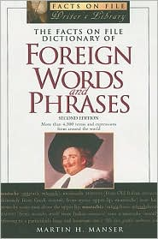
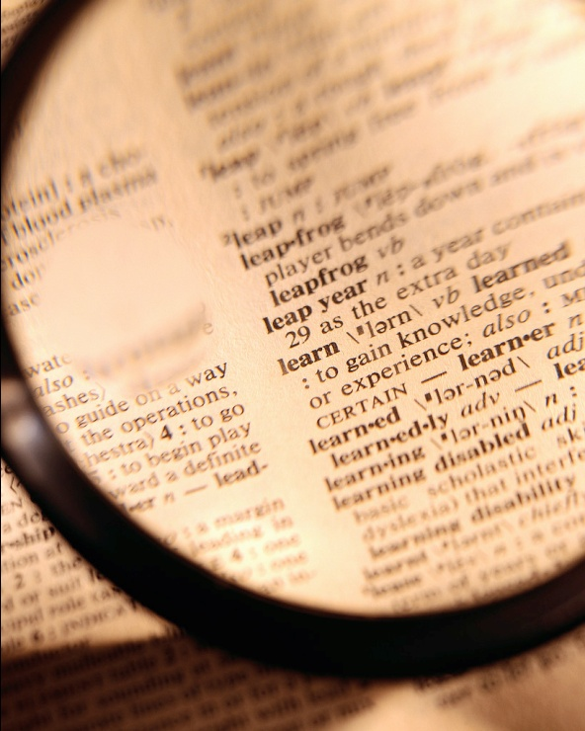
2.7 CLIL (Language guides)
Elektronická učebnice - II. stupeň Základní škola Děčín VI, Na Stráni 879/2 – příspěvková organizace Czech language and literature
Language guides help us to use gramatically correct expressions and to understand the meanings of words.
Czech language guides
Rules of Czech orthography
Dictionary of standard Czech
Czech grammar
Dictionary of foreign words

Slide 8
2.8 Test znalostí
Elektronická učebnice - II. stupeň Základní škola Děčín VI, Na Stráni 879/2 – příspěvková organizace Český jazyk a literatura
Hranaté závorky ve slovníku značí: a/ původ slova b/ výslovnost slova c/ mluvnický rod d/ koncovku 2.p.č.j. | Mezi jazykové příručky nepatří: a/ Pravidla slušného chování b/ Slovník spisovné češtiny c/ Stručná mluvnice česká d/ Slovník cizích slov
2. Označ možnost, kde jsou slova správně abecedně seřazena. a/ postel, pánev, proč, písek, poník, potom b/ pánev, písek, poník, potom, postel, proč c/ pánev, písek, poník, postel, potom, proč d/ pánev, písek, poník, postel, proč, potom | 4. Pouze jedno tvrzení je správné. Které? a/ Zkratka „přísl.“ ve slovnících označuje příslovečné určení. b/ Slovo „vyza“ pojmenovává cizokrajný strom. c/ Bydlím v ulici na Zámku. d/ Zkratka SSČ znamená Slovník spisovné češtiny.
Správné odpovědi:
b
c
a
d
Test na známku

Slide 9
Elektronická učebnice - II. stupeň Základní škola Děčín VI, Na Stráni 879/2 – příspěvková organizace Český jazyk a literatura
2.9 Použité zdroje, citace
V. Bičíková, Z. Topil, F. Šafránek: Český jazyk pro 6.ročník (učebnice), Tobiáš, Havlíčkův Brod 2005.
V. Bičíková, Z. Topil, F. Šafránek: Český jazyk pro 6.ročník (pracovní sešit), Tobiáš, Havlíčkův Brod 1999.
V. Bičíková, Z. Topil, F. Šafránek: Český jazyk pro 9. ročník (učebnice), Tobiáš, Havlíčkův Brod 2005.
V. Bičíková, Z. Topil, F. Šafránek: Český jazyk pro 9. ročník (pracovní sešit), Tobiáš, Havlíčkův Brod 2003.
http://www.databazeknih.cz/images/63_/6344/slovnik-cizich-slov-82105.jpg
http://www.phil.muni.cz/cest/publikace/obr/mluvnice.jpg
http://www.wigym.cz/nv/wp-content/uploads/ucebnice/cj/slovnik_spisovne_cestiny.jpg
http://www.online-knihy.cz/UserFiles/zbozi/obrazky/strucna-mluvnice-ceska-0056239.jpg
http://www.evershop.cz/image/vyrobky/vyrobek10784.jpg
http://data.bux.cz/book/013/035/0130359/large.jpg
http://www.horoskopnamiru.cz/files/Svatovaclavska-koruna.jpg
http://www.superrodina.cz/wp-content/uploads/2011/07/n%C3%A1rodn%C3%AD-muzeum.jpg
http://p-numismatika.cz/images/kapitola_10/floren_02.jpg
http://www.stribrnak.cz/wp-content/uploads/2007/11/jan-lucembursky-floren2.jpg
http://yenxavier.files.wordpress.com/2010/10/dictionary.jpg
http://images.quickblogcast.com/33693-31439/ForeignWords.jpg

Slide 10
Elektronická učebnice - II. stupeň Základní škola Děčín VI, Na Stráni 879/2 – příspěvková organizace Český jazyk a literatura
2.10 Anotace
Autor | Mgr. Zuzana Kadlecová
Období | 07 – 12/2011
Ročník | 6. a 9. ročník
Klíčová slova | Jazykové příručky, pravidla českého pravopisu, slovník cizích slov
Anotace | Prezentace popisující typy jazykových příruček, způsoby zápisu do jazykových příruček

